Slide 1

让养老院拥有智慧大脑
公办养老机构智能化改造核心技术体系
人工智能养老产品系统设计与工程交付
项目三 · 知识讲解
01
02
风险场景
传感器体系
养老机构为什么需要智能化改造
感知门窗、烟雾、积水、人员与生命体征
03
04
四层架构
数字驾驶舱
感知、边缘、平台、应用如何连接
管理人员如何快速看清全院状态
05
06
告警闭环
设计与规范
从事件发现到处置归档的完整链路
AI隐私保护、CMF适老设计与工程标准

Slide 2
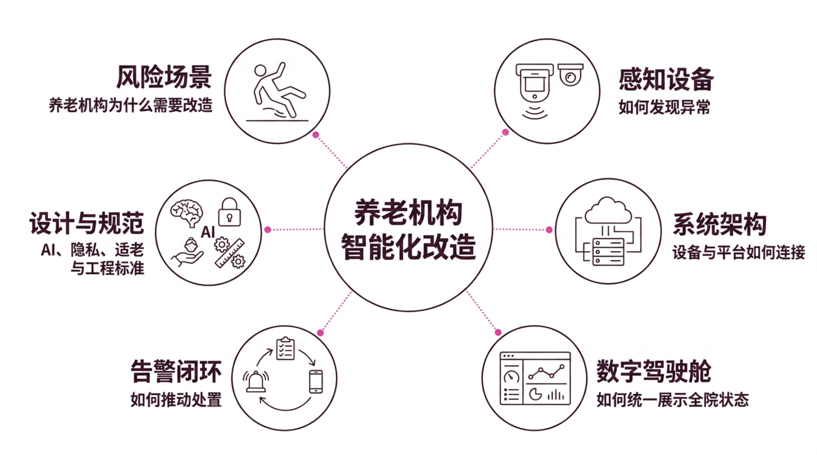
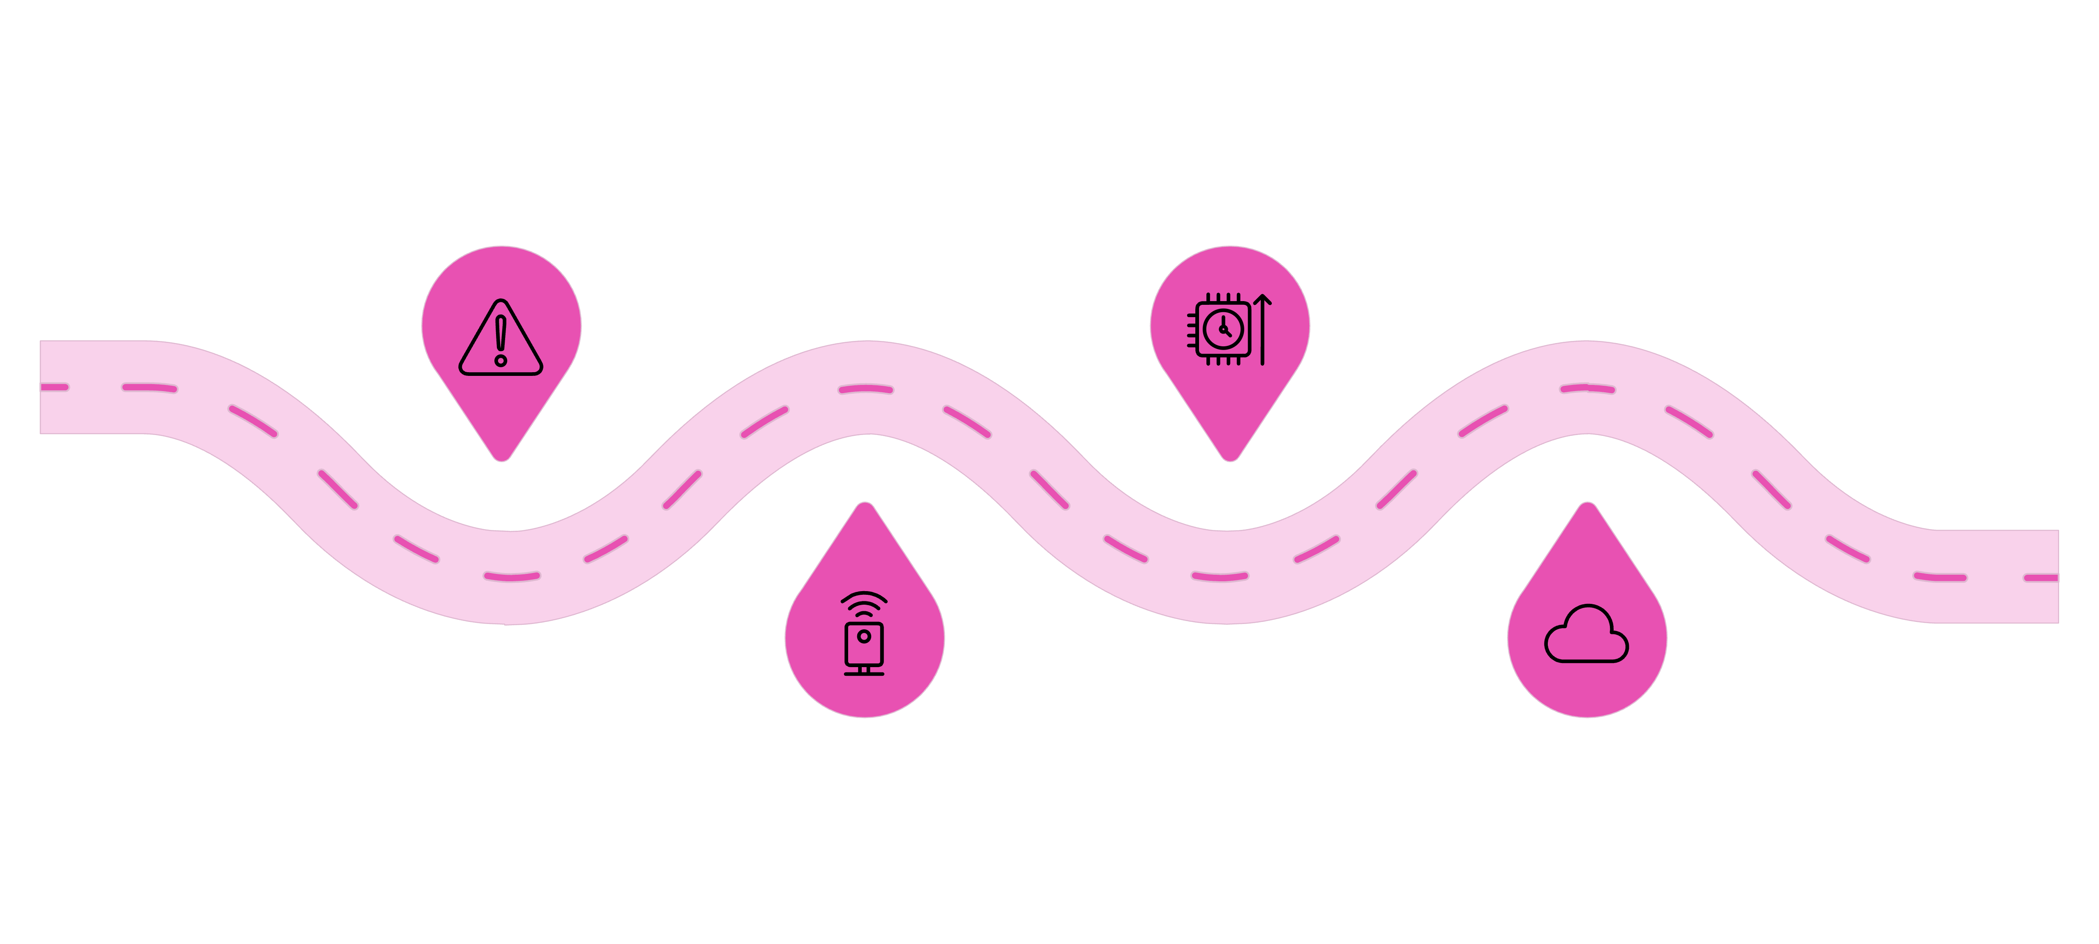
从风险场景到技术系统的知识地图
本次知识学习围绕六条主线展开，形成从"发现风险"到"完成处置"的完整认知链路。
风险
计算
识别潜在威胁场景
建模与风险评估
感知
平台
实时采集与检测信号
统一管理与协同

Slide 3

安全类痛点：高后果、低发现率
安全风险具有发生突然、后果严重、依赖人工巡查、发现时间不确定、缺少统一技术支撑等共性特征。
🌙 夜间值守盲区
夜班护理人员有限，需同时照看多个房间与楼层。跌倒、异常离床和突发疾病可能无法立即发现。
🚶 认知症老人走失
老人可能尾随他人离开专区，误入消防通道或楼梯，离开院区后无法及时定位。
⚠️ 跌倒发现滞后
卫生间、床边和走廊是高风险区域。传统拉绳和呼叫按钮需主动操作，失能或认知障碍老人可能无法使用。
🔥 火情与用电隐患
居室违规使用大功率电器、厨房烟雾未联动、消防通道被占用，传统设备无法统一监测和处置。

Slide 4

健康与服务痛点：人工测量无法覆盖全天变化
痛点五：慢病与生命体征监测不足
技术方向
传统方式依靠定时人工测量，难以持续发现心率异常、呼吸异常、睡眠异常、长期离床及活动量显著下降。
非接触生命体征监测
智能用药提醒系统
护理记录数字化
异常数据自动告警
痛点六：用药管理分散
不同老人用药种类、剂量和时间不同，可能出现漏服、错服、重复服药，护理班次之间信息衔接不足，记录不完整。
传统方式局限
定期体检不能反映日常波动
部分老人不愿持续佩戴手环
普通护士站主要处理主动呼叫
纸质记录不利于连续分析
核心矛盾：护理人员数量有限 × 需管理老人数量多 × 健康数据维度多 × 异常事件无法预知

Slide 5

管理与体验痛点：告警发出了，不等于问题解决了
管理与沟通层面的痛点根源在于：缺少统一指挥中枢、标准化处置SOP、事件追溯机制和面向家属的信息服务端。
痛点七：应急响应缺少标准流程
痛点八：家属信息不对称
传统方式依靠现场呼喊、对讲机或电话逐级通知，容易导致信息传递慢、责任人不明确、处置方式不一致、过程没有记录。
家属主要通过探望和电话了解老人状态，缺少统一信息入口。突发事件后易产生信息反馈不及时、责任边界争议，导致信任下降。
信息传递慢
技术方向
数字驾驶舱统一展示
移动终端接收告警
标准化任务派发与处置留痕
家属端推送必要状态信息
责任人不明确
处置过程无记录

Slide 6






五类传感器构成养老机构的"感官系统"
传感器负责把现实世界中的状态和事件转化为数字信号，是整个感知体系的起点。所有设备应具有统一编号和位置档案。
门磁传感器
烟感传感器
水浸传感器
感知门窗开合状态
感知烟雾与早期火情
感知漏水与地面积水
红外传感器
毫米波雷达
感知人员移动与区域活动
感知存在、跌倒、呼吸与生命体征
传感器
平台
边缘网关

Slide 7
门磁与烟感：管理出入口，发现早期火情
🚪 门磁传感器
🔥 烟感传感器
检测门和窗的开启、关闭状态。典型位置：认知症专区房门、院区主要出入口、阳台门、消防通道门。
发现烟雾浓度异常并发出声光或联网告警。典型位置：老人居室、厨房、配电间、走廊和公共区域。
老人夜间打开房门
烟雾异常触发本地声光报警
门磁状态变化上传平台
信息上传平台，驾驶舱弹窗
平台判断时间、区域与风险等级
启动人员处置和消防预案
推送护理人员完成现场确认
安装重点：避开空调强气流；避免直接安装在灶台上方；按消防要求规划布点。
安装重点：控制磁铁与传感器距离；避免金属门体影响信号；设备编号与具体门位绑定。

Slide 8

水浸与红外：感知环境积水和人员移动
💧 水浸传感器
👁️ 红外传感器
检测地面积水和管道渗漏。典型位置：卫生间地漏附近、洗衣房、厨房、水管主管道旁、地下设备区域。
感知人体移动和区域活动。典型位置：走廊、卧室门口、起居空间、楼梯口。
卫生间漏水 → 探头接触积水
夜间检测到连续移动轨迹
平台发出告警，通知人员
系统结合时间和区域判断异常
必要时联动电磁阀
推送护理人员查看
安装重点：探头靠近最先积水位置；避免被日常清洁长期浸泡；设备应具备相应防水能力。
技术局限：红外主要感知移动目标，人体静止时可能无法持续判断存在状态，需与毫米波雷达配合使用。

Slide 9





毫米波雷达：私密空间中的无感监护设备
毫米波雷达通过电磁波感知人体运动和微小变化，不需要采集清晰图像，是卧室、卫生间等私密区域的首选监护方案。
主要能力
隐私优势
跌倒检测
不采集老人面部和生活画面
更适合卧室和卫生间部署
降低老人对"被监控"的抵触感
分析人体高度、速度和姿态变化，判断跌倒事件
推荐安装位置
睡眠监测
老人卧室床位上方
卫生间天花板
不适合安装摄像头的私密区域
分析呼吸、体动、离床和在床状态
生命体征感知
在产品能力范围内分析呼吸、心率等数据
静止存在
补足红外传感器难以持续检测静止人体的不足

Slide 10
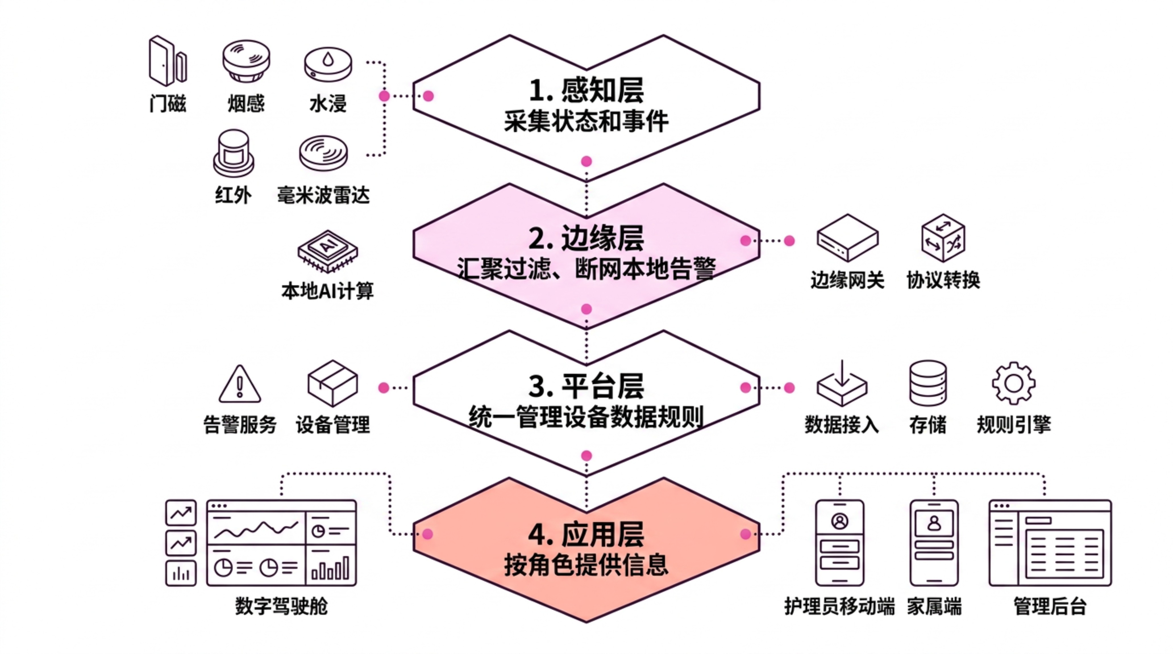

四层架构把分散设备连接成完整系统
从物理设备到管理界面，系统通过四个相互解耦的层次完成数据的采集、处理、管理与展示，各层可逐步扩展，不同应用使用统一数据来源。
架构原则：各层相对解耦 · 设备可逐步扩展 · 数据能够追溯 · 平台故障不导致前端全部失效 · 多应用使用统一数据来源

Slide 11


感知层与边缘层：让风险在现场附近被及时判断
感知层设计重点
边缘层设计重点
传感器必须与场景匹配，根据区域特性选择合适设备类型：
多协议设备接入与协议转换
原始数据过滤与本地存储
卧室 / 卫生间
走廊
优先毫米波雷达等非视觉设备
可使用红外、AI视频等设备
边缘AI推理，降低告警延迟
断网本地告警 + 网络恢复后补传
边缘计算价值：减少无效数据上传，提高网络异常下系统可用性，降低平台计算压力。
出入口
消防区域
门磁、门禁或定位设备
烟感、用电监测和消防设施状态传感器

Slide 12
平台层：统一管理数据、规则和告警
数据接入服务
时序数据存储
规则引擎
接收不同边缘网关和设备上传的多源数据，支持多协议统一接入。
保存设备状态、生命体征和历史事件，支持数据追溯与连续分析。
根据条件自动判断是否生成告警。例：雷达确认跌倒→红色告警→推送护理员→驾驶舱弹窗。
告警分发服务
接口服务
按事件等级推送至驾驶舱、移动端、短信或声光设备及相关管理人员。
支持应用端调用平台数据，支持与民政监管、机构管理等系统对接。
高可用要求：关键服务故障时能够切换；数据库具有备份机制；告警数据不能因单点故障丢失。

Slide 13



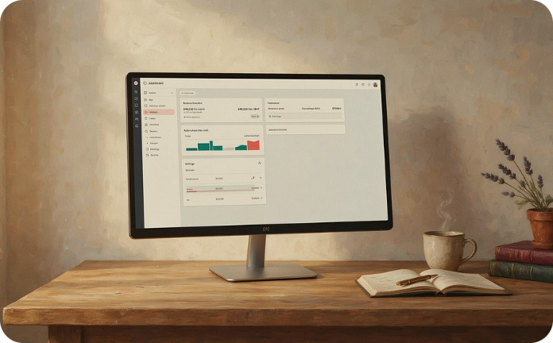
应用层：不同角色看到不同的信息
多个终端使用统一数据来源，告警状态实时同步，避免不同页面显示相互矛盾的信息。
数字驾驶舱
护理员移动端
家属端
管理后台
值班人员、护士长和管理人员使用。全院状态、实时告警、风险热力图、设备在线状态、处置效率。
接收告警、查看老人信息、确认任务、记录到场与处置过程、上传现场记录。
查看授权范围内老人状态、接收异常通知、查看护理和事件处理结果。
设备管理、人员权限、规则配置、告警统计、护理绩效与系统运维。

Slide 14
数字驾驶舱不是装饰，而是机构运行仪表盘
驾驶舱定位
核心展示信息
全院状态的统一展示入口
高风险事件的集中告警入口
处置任务的指挥入口
运营问题的分析入口
床位总览
在院人员
已入住 / 空置床位数量
在院老人数、在岗护理人员
信息设计原则
告警状态
设备状态
最重要告警位于视觉中心
红、橙、黄等级清晰可辨
正常数据不抢占注意力
远距离文字必须清晰可读
今日告警数、待处置告警数
在线设备数、离线设备数
实时告警列表应显示
告警等级 · 事件类型 · 发生位置 · 发生时间 · 责任人员 · 处置状态

Slide 15

风险热力图：一张图看清全院风险分布
风险热力图将养老机构平面图与实时数据叠加，综合区域告警频率、入住老人健康风险、时间段、历史事件和设备状态进行风险判断。
典型使用场景
🟢 安全
夜班人员发现认知症专区风险等级升高
🔵 关注
🟡 预警
点击区域查看门磁或活动异常详情
🟠 高风险
向护理人员派发处置任务
🔴 紧急
主要交互功能
切换不同楼层视图
点击房间或区域下钻
查看相关设备和老人信息
进入事件处置页面
设计要求：建筑平面适当简化；颜色含义统一；高风险区域需文字或图标辅助；不能只依赖颜色表达；支持快速下钻。

Slide 16
处置效率看板：发现系统和人员流程中的瓶颈
处置效率看板用于分析从告警发生到处置结束的全过程时间，支持护理流程的持续改进。
T1
T2
告警响应时间
现场到达时间
从告警发出到护理人员确认任务的时长
从确认任务到到达事件位置的时长
T3
100%
处置完成时间
告警闭环率
从到达现场到完成处理的时长
已完成处置事件占全部事件的比例
管理价值
排班合理性判断
楼层响应分析
误报问题识别
流程持续改进
夜间响应偏慢是否与人员配置有关
发现特定楼层处置效率瓶颈
识别告警过多或误报集中来源
推动护理SOP不断优化迭代

Slide 17
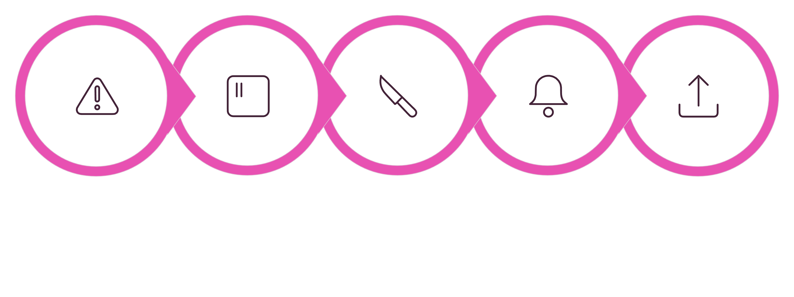

告警闭环前半程：从事件发生到告警生成
完整告警闭环包括事件发生、设备感知、边缘判断、告警生成、规则匹配、信息分发、人员响应、现场处置和结果归档九个环节。前半程聚焦于快速、准确地生成有效告警。
事件发生
传感器感知
边缘预处理
生成告警
上传平台
标准告警信息应包含
设计重点：尽快生成有效告警；减少无意义重复通知；不能因网络异常完全失去本地告警能力。
事件类型与设备编号
空间位置与发生时间
置信度评分
老人或房间关联信息

Slide 18


告警闭环后半程：从信息分发到处置归档
分级推送规则
后半程处置流程
🔴 红色 — 紧急事件
护理人员接收告警，确认任务
跌倒、走失、火情。推送驾驶舱、护理员、护士长及紧急渠道。
查看地点，开始前往
🟠 橙色 — 重要事件
健康异常、长时间静止。主要推送护理人员和管理人员。
到达现场，确认老人或设备状态
🟡 黄色 — 一般状态
采取处置措施并记录结果
设备离线、低电量。进入管理后台和运维任务。
闭环归档，记录全程时间线
超时升级机制：紧急告警无人响应时，按设定时间自动升级到更高管理层级。没有处置结果和过程记录的告警，不算真正闭环。

Slide 19



AI提升判断效率，但不能越过隐私边界
AI主要应用场景
隐私保护要求
跌倒与异常行为识别
卧室、卫生间和浴室不安装摄像头
私密区域优先使用雷达、红外等非视觉设备
采集数据符合最小必要原则
不同角色只能访问授权范围内的信息
现场照片和敏感记录限制查看范围
所有查询和操作保留审计日志
家属端以必要状态和事件结果为主
边缘AI实时推理，低延迟响应
活动轨迹与健康趋势分析
平台AI跨时间、跨设备大数据分析
走失风险预警与误报过滤
提高系统信噪比，减少无效告警
技术能感知，不代表所有数据都应采集；平台能展示，不代表所有人都应看见；算法能预测，不代表可以替代专业判断。

Slide 20

CMF与技术规范：让设备融入环境并满足工程要求
交互适老设计要点
Color · 色彩
声音大小可调节
告警音与普通提示音容易区分
设备形态不过度压迫
安装位置不影响老人生活和机构护理
设备主体使用温和、低刺激色彩，减少医疗化冷白。告警颜色与正常状态清晰区分，状态灯夜间不产生过强刺激。
Material · 材料
标准参考方向
外壳考虑阻燃、抗菌、耐老化和易清洁。安装结构避免锐角，常接触位置具有安全温润触感，兼顾无线与雷达信号传输。
老年人能力评估
养老设施建筑设计
智慧养老服务机构建设
消防与无障碍相关规范
智能设备和系统验收标准
Finish · 表面处理
优先哑光或低反射处理，减少眩光。指示灯采用柔和光线，表面便于清洁和维护。
正式出版前，应逐项核验标准编号、名称、替代关系和现行有效状态。

Slide 21

从机构痛点到工程闭环
本次知识链路完整串联了从"发现风险"到"工程交付"的全过程认知框架。
养老机构八类风险与管理痛点
安全、健康、服务与管理四大维度
五类感知设备
门磁、烟感、水浸、红外、毫米波雷达
四层系统架构
感知层、边缘层、平台层、应用层
数字驾驶舱与多终端应用
大屏、移动端、家属端、管理后台
告警闭环与处置归档
事件感知→生成→分发→处置→归档
AI应用、隐私保护与工程规范
CMF适老设计与技术标准体系
养老院的"智慧大脑"，不是看见更多数据，而是让每一次风险都得到真正响应。

